Slide 1
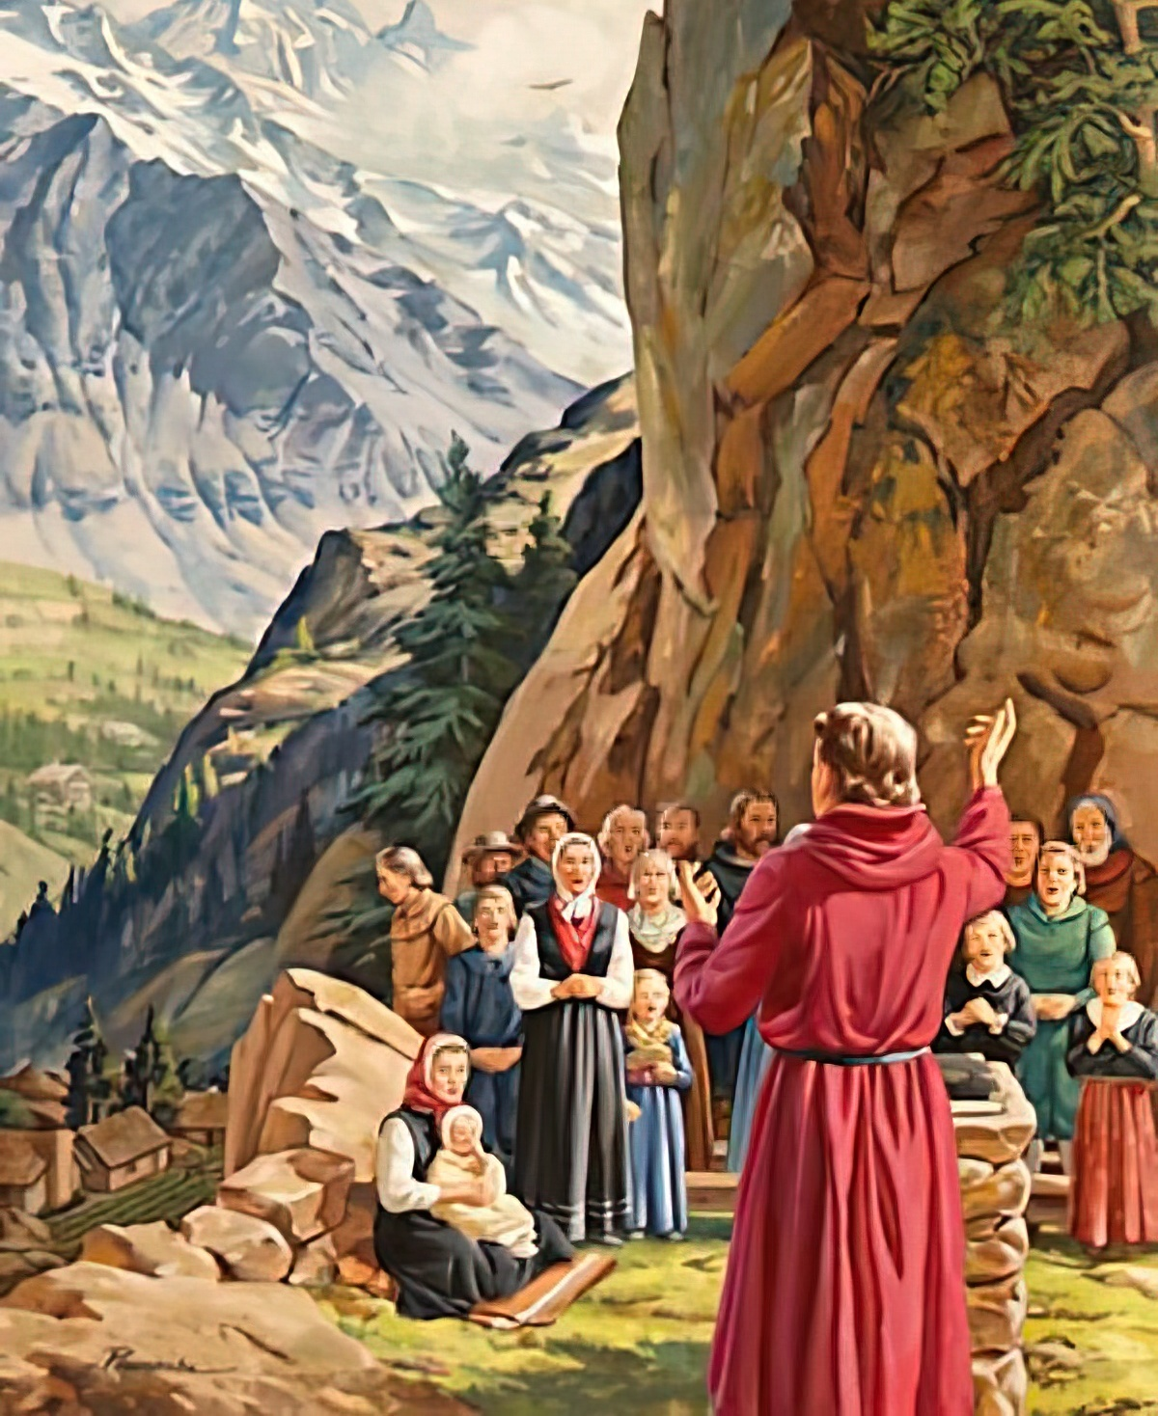
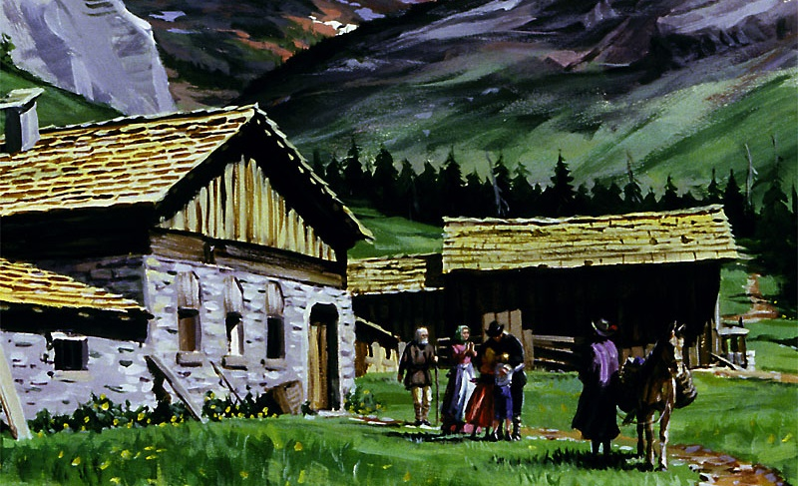
الوقوف من أجل الحقيقة
الدرس الرابع ليوم 27 أبريل 2024

Slide 2
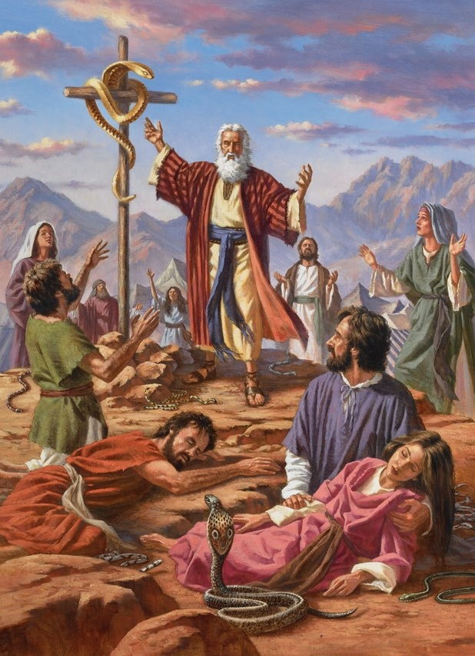
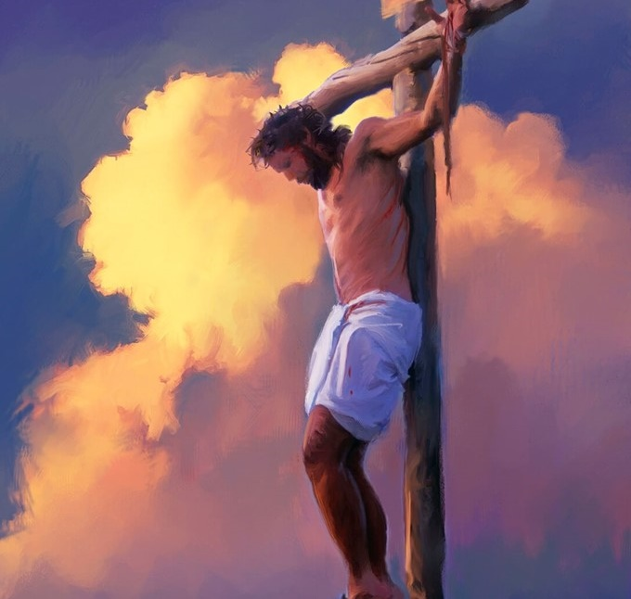
"وكما رفع موسى الحية في البرية هكذا ينبغي أن يرفع ابن الإنسان، لكي لا يهلك كل من يؤمن به بل تكون له الحياة الأبدية"
(يوحنا 3: 14، 15).

Slide 3
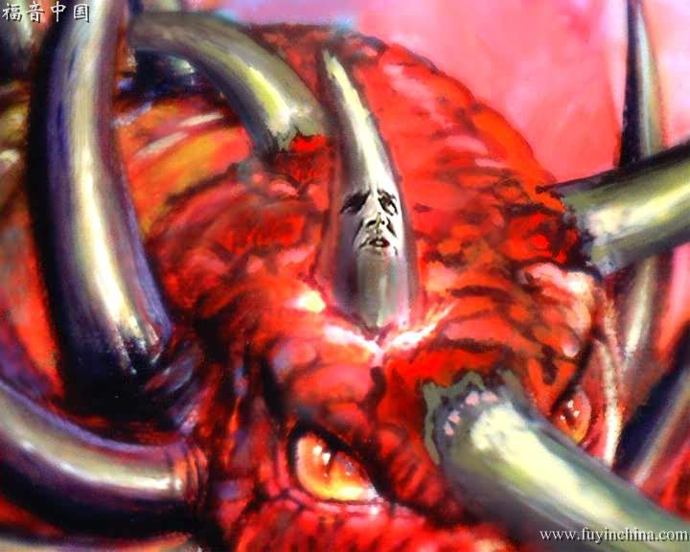
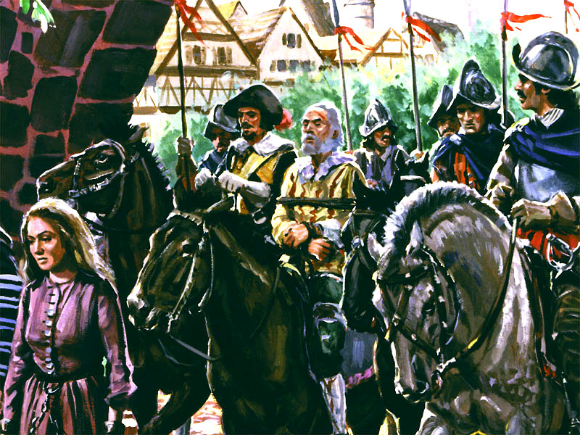
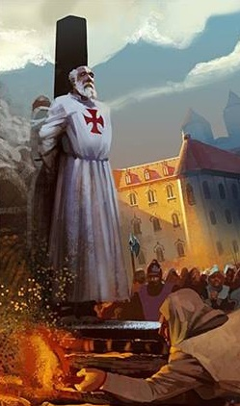
يبشر دانيال وسفر الرؤيا بالوقت الذي يستخدم فيه الشيطان السلطة السياسية والدينية لاضطهاد وتدمير أولئك الذين يثبتون في الحق.
وهذه القوة "تطرح الحق" (دانيال ٨: ١٢). "في ذلك الوقت "يعثر بعض الحكماء، لكي يتم تنقيةهم وتطهيرهم وتطهيرهم من العيب إلى وقت النهاية، لأنه سيأتي أيضًا إلى الميعاد." (دانيال ١١: ٣٥).
خلال هذه الفترة – العصور المظلمة – تم التشكيك في الحقيقة. ولكن كان هناك أناس خرجوا دفاعًا عن الحقيقة، وكانوا على استعداد للتضحية بحياتهم من أجلها.
الحقيقة المطروحة:
أوقات الاضطهاد.
الإخلاص في السعي.
الدفاع عن الحقيقة:
تقاسم الكتاب المقدس: الولدان.
نجم الإصلاح: جون ويكليف.
تقوى بالإيمان: جون هاس وآخرون.

Slide 4
الحقيقة في السؤال

Slide 5
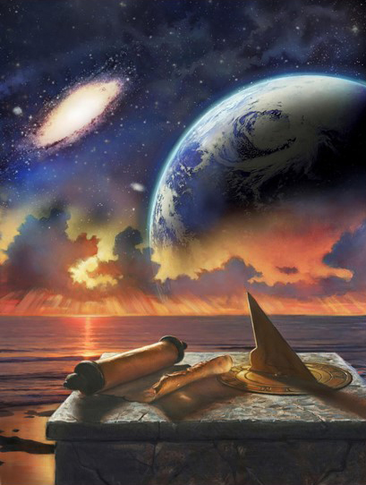
أوقات الاضطهاد
"ويتكلم ضد العلي ويضطهد شعبه المقدس ويحاول تغيير الأوقات والشرائع. ويسلم الشعب القديس إلى يديه إلى زمان وزمانين ونصف زمان» (دانيال 7: 25).
يتم الإعلان عن فترة الاضطهاد بثلاث طرق مختلفة
"زمان وأزمنة ونصف زمان“ (دانيال ٧: ٢٥؛ ١٢: ٧؛ رؤ ١٢: ١٤)
1260 يومًا (رؤ 11: 3؛ 12: 6)
42 شهرًا (رؤ 11: 2؛ 13: 5)
في العصور القديمة واليوم، تكون المدة العامة للشهر 30 يومًا:
كلمة "زمن" مرادفة لكلمة "سنة"، بينما كلمة "أزمنة" التي استخدمها دانيال تعني حرفياً "مرتين".
42 شهرا
30 يوما
1,260 يومًا
1 سنة
سنتان
½ سنة
3 سنوات ونصف
تشير جميع العبارات إلى فترة واحدة: 1260 يومًا.
12 شهر
24 شهرا
6 اشهر
42 شهرا
وبموجب مبدأ "يوم بسنة" (حز 4: 6؛ عدد 14: 34)، تمتد فترة الاضطهاد هذه إلى 1260 عامًا من التاريخ.
42 شهرا
30 يوما
1,260 يومًا

Slide 6
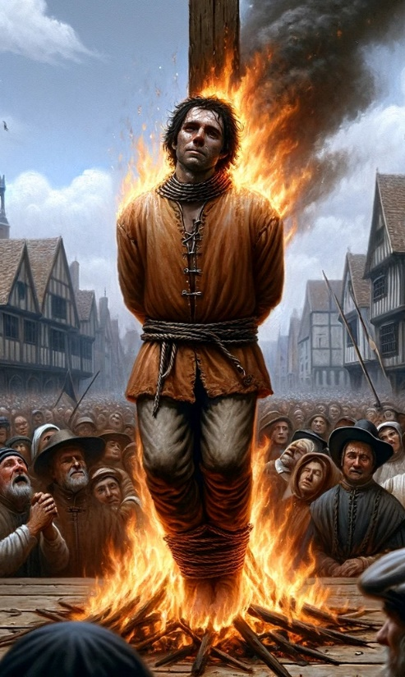
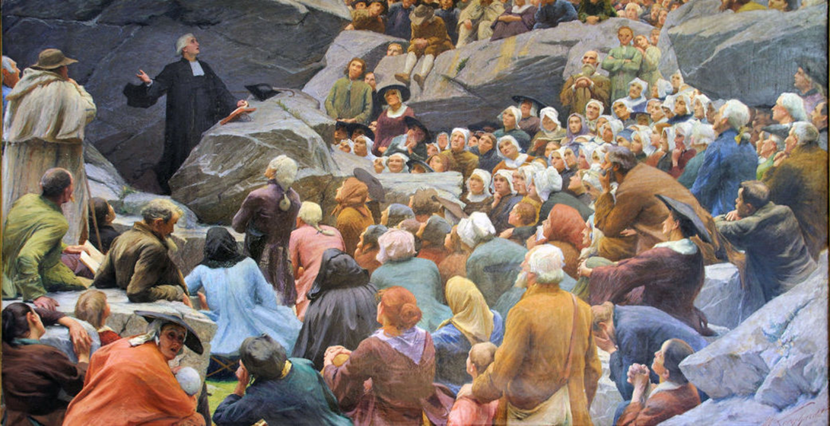
أوقات الاضطهاد
"ويتكلم ضد العلي ويضطهد شعبه المقدس ويحاول تغيير الأوقات والشرائع. ويسلم الشعب القديس إلى يديه إلى زمان وزمانين ونصف زمان» (دانيال 7: 25).
سنة 538
سنة 1798
حصلت الكنيسة الرومانية على السلطة السياسية عندما هُزمت ثلاث قبائل اعتنقت الآريوسية: الهيروليين والوندال والقوط الشرقيين.
الجنرال الفرنسي بيرتييه، بأوامر من نابليون، يأخذ البابا أسيرًا، منهيًا بذلك سيادة الكنيسة الرومانية.
ما هي الفترة التاريخية التي يغطيها الاضطهاد الذي يبلغ ١٢٦٠ سنة والذي أعلن عنه دانيال وسفر الرؤيا؟
وعندما قامت عشر ممالك سياسية من روما (القبائل التي غزت الإمبراطورية)، ظهرت مملكة أخرى وأطاحت بثلاث من الممالك العشر (دانيال ٧: ٢٣-٢٥).
وكما تنبأ الله، فقد أعد الله مكانًا لمساعدة الكنيسة المؤمنة: البرية، أي الأماكن قليلة السكان (رؤ 12: 6، 14).
في أوقات الصعوبات والاضطهاد، وقف المؤمنون المؤمنون بثبات دفاعًا عن الحق، ملتجئين إلى محبة الله ورعايته (مزمور 46: 1-3).
ولسوء الحظ، كان على الكثيرين أن يدفعوا ثمن ولائهم بدمائهم.

Slide 7
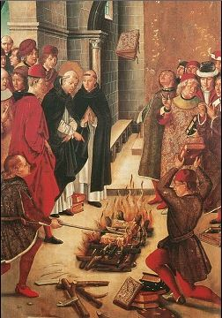
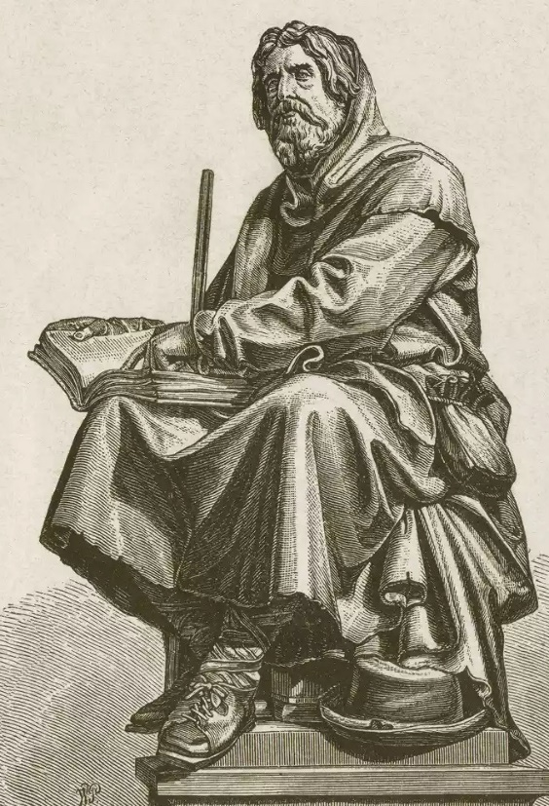
الامانة في الاضطهاد
"أيها الأحباء، من أجل كثرة الرغبة التي كان لي أن أكتب إليكم عن خلاصنا المشترك، اضطررت أن أكتب إليكم واعظاً أن تجاهدوا من أجل الإيمان المسلم مرة للقديسين" (يهوذا 1: 3)
بمجرد حصولها على السلطة السياسية، بدأت الكنيسة الرومانية في استخدام سلطتها لمطالبة الجميع بالامتثال لمبادئها الدينية، التي كان الكثير منها منحرفًا.
يضاف إلى ذلك الفساد المتزايد بين القيادات الدينية. ولمنع الجماهير من التمرد على سلطته، أخذ منهم أغلى شيء: كلمة الله.
لكنه لم يستطع تدميره بالكامل. لقد قام المؤمنون الذين، مسترشدين بتعاليم الكتاب المقدس ومتبعين نصيحة يهوذا، حاربوا بقوة للدفاع عن إيمانهم (يهوذا 1: 3).
وبقوة الكلمة، نشروا تعاليمها بلا خوف. وكانوا متشددين بوعود مثل رؤيا 2: 10، وكانوا أمناء حتى الموت، عالمين أنهم سينالون إكليل الحياة.

Slide 8
الدفاع عن الحقيقة

Slide 9
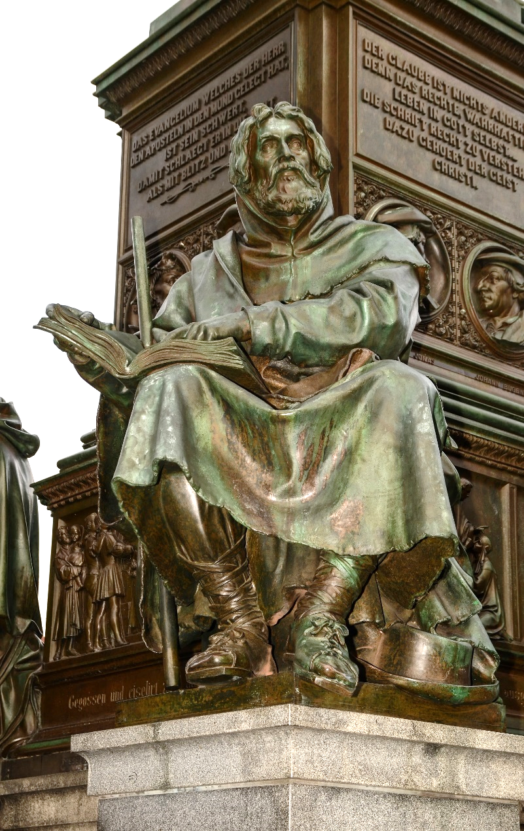
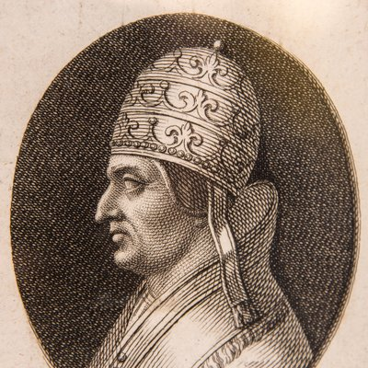
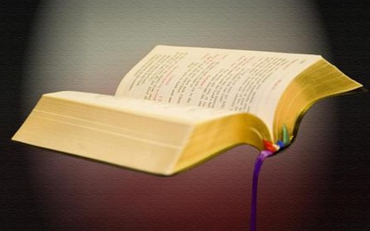
تقاسم الكتاب المقدس: الولدان.
"أجاب بطرس وسائر الرسل: "ينبغي أن يطاع الله أكثر من الناس" (أعمال 5: 29)
بيتر والدو (1140-1218)، رجل أعمال فرنسي ثري تخلى عن ثروته للتبشير بالمسيح، أسس حركة “فقراء ليون”، المعروفة باسم “ ”Waldenses.قبل البابا ألكسندر الثالث تعهده بالفقر.
وبعد فترة وجيزة، أسس فرنسيس الأسيزي (1181-1226)، الذي نذر أيضًا الفقر، بموافقة البابا إنوسنت الثالث، الحركة الفرنسيسكانية.
بحلول ذلك الوقت، كان البابا لوسيوس الثالث قد أدان أتباع بيتر والدو باعتبارهم زنادقة. ومع ذلك، أصبح الفرنسيسكان أحد أعمدة الكنيسة الرومانية بينما تعرض الولدان للاضطهاد على وشك الانقراض. لماذا؟
لإخلاصه. الأول كان مخلصًا للبابا، أما الثاني فكان مخلصًا لتعاليم الكتاب المقدس.

Slide 10
تقاسم الكتاب المقدس: الولدان.
ما الذي ميز الولدانيين؟
لقد كانوا أول من جعل الكتاب المقدس متاحًا بلغتهم الخاصة (حتى ذلك الحين، كان متاحًا فقط باللغة اللاتينية أو اليونانية أو العبرية).
وبما أنه كتاب محرم، فقد نسخوه في الكهوف، مختبئين من البابويين الذين حاصروهم.
لقد حملوا دائمًا معهم أجزاء من الكتاب المقدس، وشاركوها مع الآخرين في اللحظات المناسبة، مما يمنحهم الرجاء والتشجيع في الرب.
لقد حافظوا على الحقائق الكتابية التي عرفوها لقرون. وكانوا معروفين بإخلاصهم وتفانيهم.
تم تحويل قرى بأكملها في جنوب فرنسا وفي شمال إيطاليا في بيدمونت.
وقد دمرت البابوية معظم هذه القرى وسويت بالأرض، وذبح سكانها

Slide 11
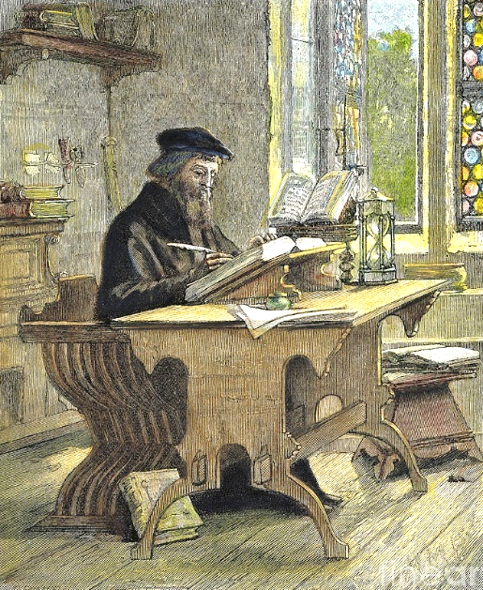
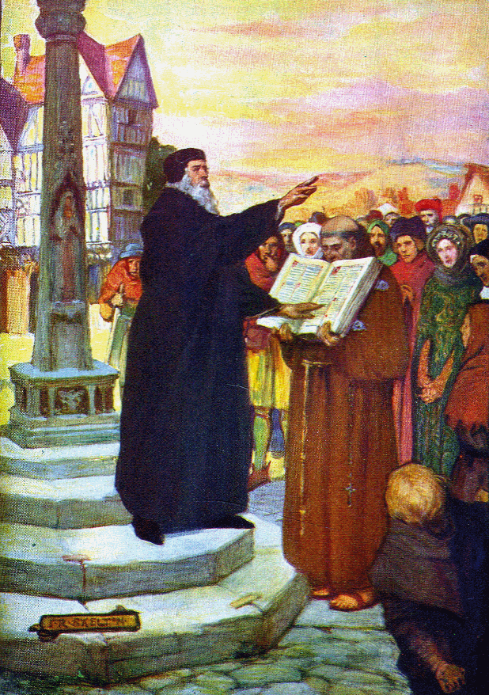
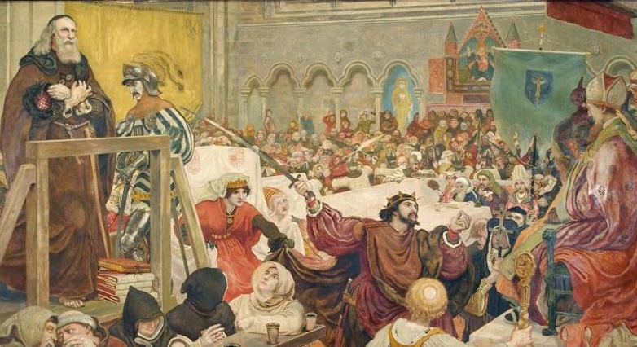
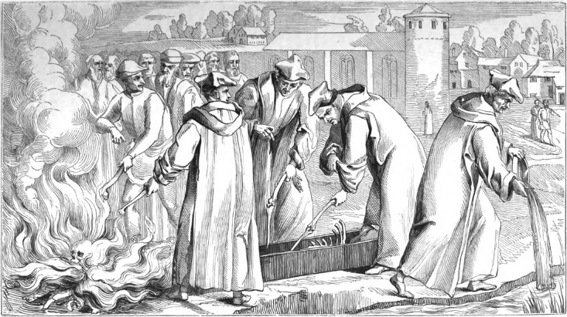
نور الإصلاح: جون ويكليف
"سبيل الصديقين كشمس الصبح، تتزايد إشراقًا إلى نور النهار الكامل" (أمثال 4: 18)
كرّس جون ويكليف (1324-1384) جزءًا كبيرًا من حياته لترجمة الكتاب المقدس إلى اللغة الإنجليزية. ما الذي دفعها لفعل هذا؟ لسببين: لقد حوله المسيح بالكلمة؛ وأراد أن يشارك محبة المسيح مع الآخرين.
فمن يدرس الكتاب المقدس بإخلاص، ويفتح قلبه لتأثير الروح القدس، يتغير (عب 4: 12).
وهذا بالطبع جعله في صراع مع الكنيسة الرسمية. وبفضل اتصالاته مع كبار المسؤولين في إنجلترا، تجنب جون الموت على يد الكنيسة.
وفي عام 1428 أحرقت رفات المصلح وألقي رماده في النهر. أصبح رماده المتناثر رمزا لإرثه.
إن ضوء الحقيقة الصغير الذي أضاءه جون ويكليف وصل إلى بوهيميا، حيث أخذ جون هس إرثه. وهكذا شقت الحقيقة طريقها حتى فجر الإصلاح. كان اليوم قد بدأ في التفتيح.

Slide 12
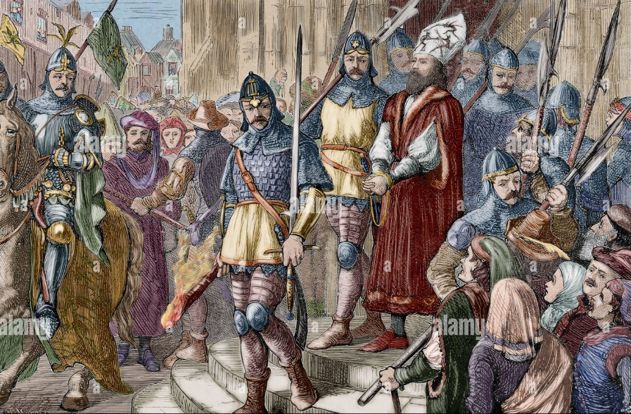
تقويوا بالإيمان: جون هس وآخرون
“من له الابن فله الحياة. ومن ليس له ابن الله فليست له الحياة" (1يوحنا 5: 12).
جون هاس (1370-1415)
جيروم (1360-1416)
تيندال (1494-1536)
هيو لاتيمر (1490-1555)
بعد جون ويكليف، ظهر إصلاحيون آخرون:
ما الذي أعطاهم الشجاعة لتنفيذ إصلاحاتهم ومواجهة المشاكل والموت؟
لقد آمنوا بوعود المسيح
وكانت قوة المسيح كافية لهم للتغلب على التجارب
لقد وجدوا الفرح في المشاركة في آلام المسيح
وكانت أمانته شهادة قوية للعالم
لقد نظروا إلى ما هو أبعد من الحاضر، نحو المستقبل المجيد
لقد عرفوا أن الموت عدو مهزوم
لقد تمسكوا بوعود كلمة الله
تم سجن جون هوس وإحراقه في النهاية على المحك. وكتب من السجن: "كم كان الله معي رحيما، وكم عضدني بشكل عجيب". وكما دعمت وعود الله شعبه في الماضي، فإنها تدعمنا اليوم.

Slide 13
“كل الذين يخدمون الله في ذلك اليوم الشرير بلا خوف وفقًا لما يمليه ضميرهم، سيحتاجون إلى الشجاعة والحزم ومعرفة الله وكلمته؛ لأن أولئك الذين هم صادقون مع الله سوف يتعرضون للاضطهاد، وسيتم الطعن في دوافعهم، وسيساء تفسير أفضل جهودهم، وستُعتبر أسماؤهم شريرة. وسيعمل الشيطان بكل قوته الخادعة للتأثير على القلب وتشويش الفهم. […] كلما كان إيمان شعب الله أقوى وأنقى، وكان تصميمهم على طاعته أقوى، كلما سعى الشيطان بقوة لإثارة غضب أولئك الذين، بينما يدعون أنهم أبرار، يدوسون ناموس الله. إله. سوف يتطلب الأمر ثقة راسخة، وهدفًا بطوليًا، للتمسك بالإيمان الذي تم تسليمه للقديسين.
(أعمال الرسل، ص 431.1)
EGW

